Slide 1


码牛学院
代码成就人生
《android移动互联网高级开发》
直播公开课
用代码码出自己牛逼的人生
Notes:
1、 开场白

Slide 2
android移动互联网高级开发
码牛学院-用代码码出精彩的人生

Slide 3
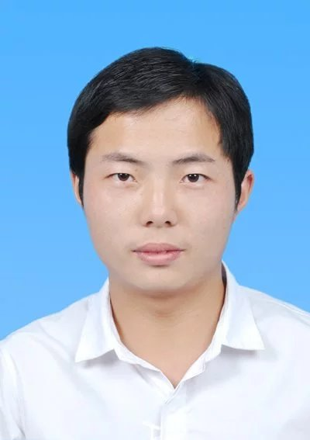
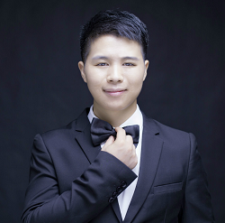
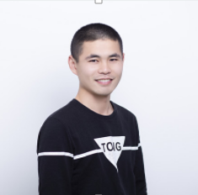


讲师介绍
Andy 老师 华中科技大学计算机相关专业硕士，腾讯架构师
Zee老师 中南大学计算机信息专业毕业，前新浪架构师，58同城项目负责人
River老师《Android开发入门与实战第二版》作者之一
David 老师 复旦大学工程硕士，原Oppo资深研发工程师，网易特邀Android讲师，
Damon老师 前三星研发高级工程师
David老师QQ：1051917835

Slide 4

课程报名 请加小飞老师微信
优惠券地址：https://ke.qq.com/p/23Drant2I9oJzmPT?tuin=c89eeb0
Notes:
https://baijiahao.baidu.com/s?id=1609373471994487281&wfr=spider&for=pc

Slide 5

今晚课题
20:05分正式开车
阿里P7必备技能
Android开发必备技能-
Gradle的语法分析及介绍
轻松实现小目标
视频录播等资料加平安老师微信
码牛学院-用代码码出牛逼人生

Slide 6
目 录
COMPANY
01
05
Gradle配置分析
多渠道打包
02
06
groovy语法介绍
代码混淆与反混淆
03
07
什么是闭包
自定义配置gradle参数
04
08
自动配置签名
如何提高编译效率

Slide 7

深度保姆级服务
Notes:
https://baijiahao.baidu.com/s?id=1609373471994487281&wfr=spider&for=pc

Slide 8
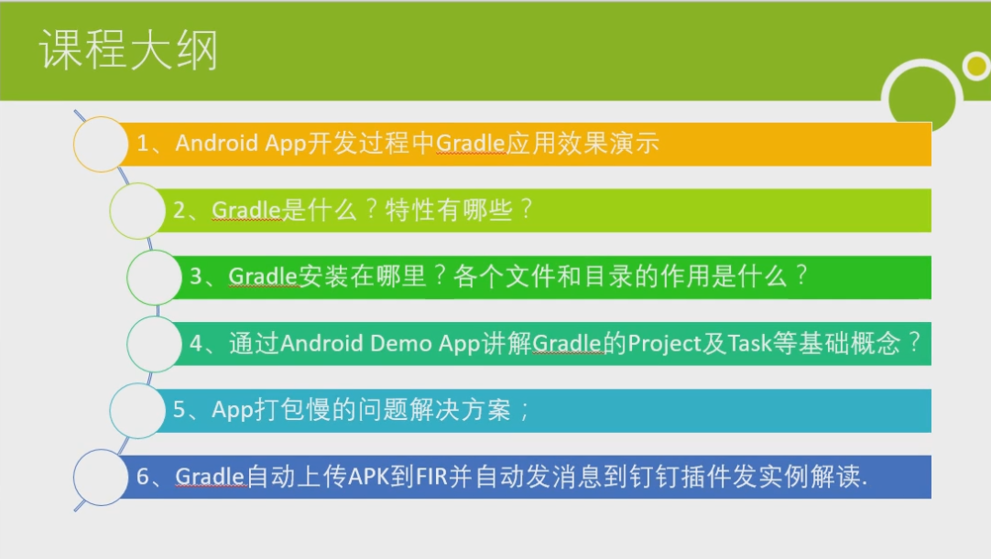

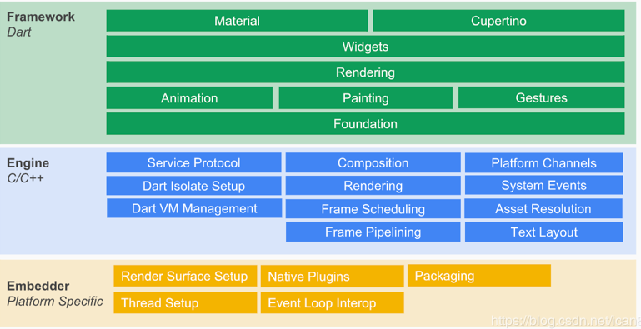
Flutter架构图
Embedder是嵌入层--做好这一层的适配 Flutter 基本可以嵌入到任何平台
Engine引擎层--包含 Skia、Dart 和 Text
Framework层--Dart层，提供了API

Slide 9
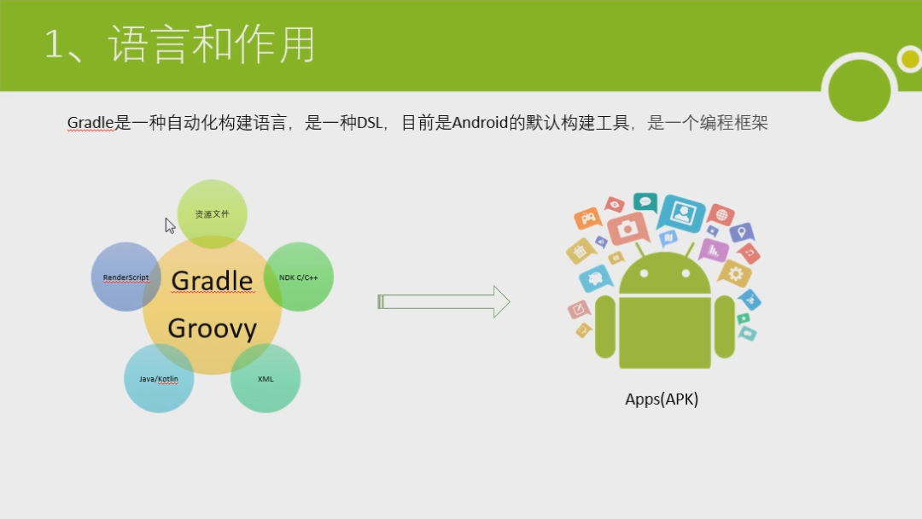
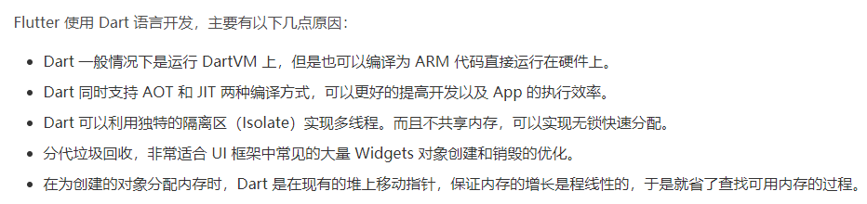
Flutter为啥要用Dart
Flutter采用Dart语法

Slide 10
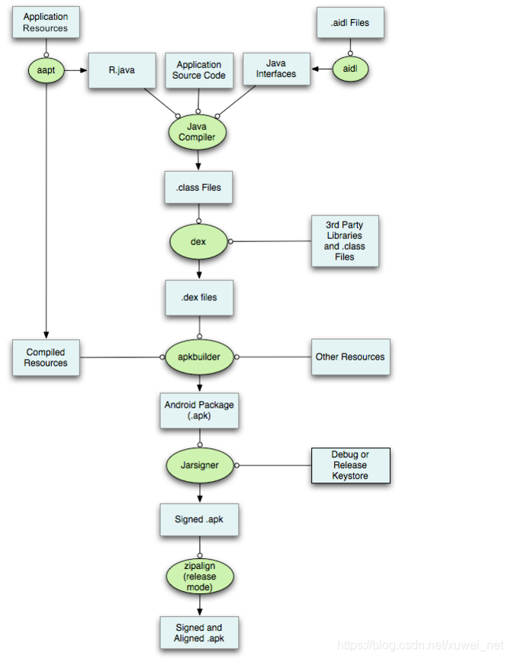
APK构建流程

Slide 11
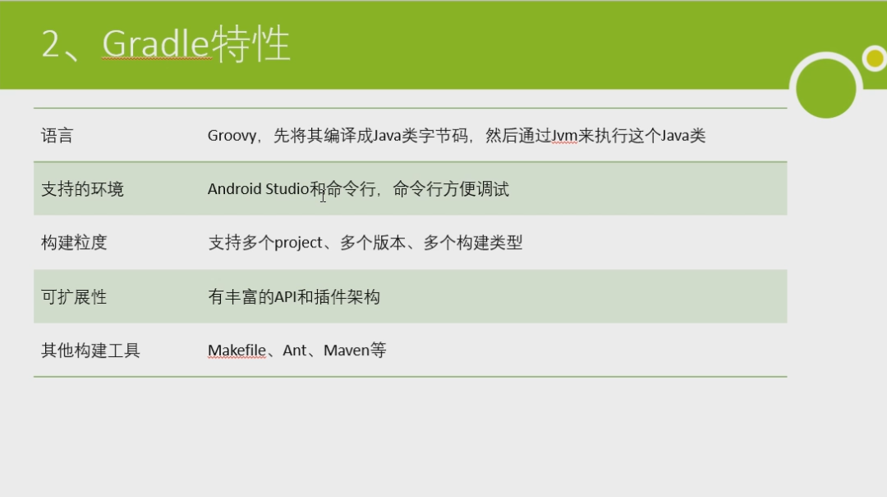
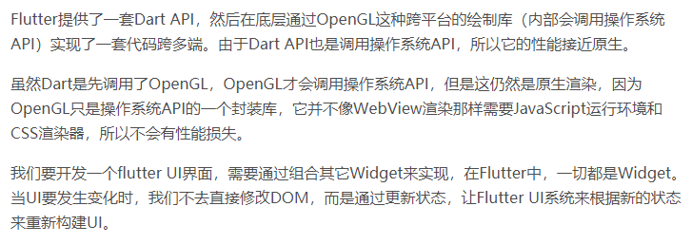
Flutter是UI技术

Slide 12
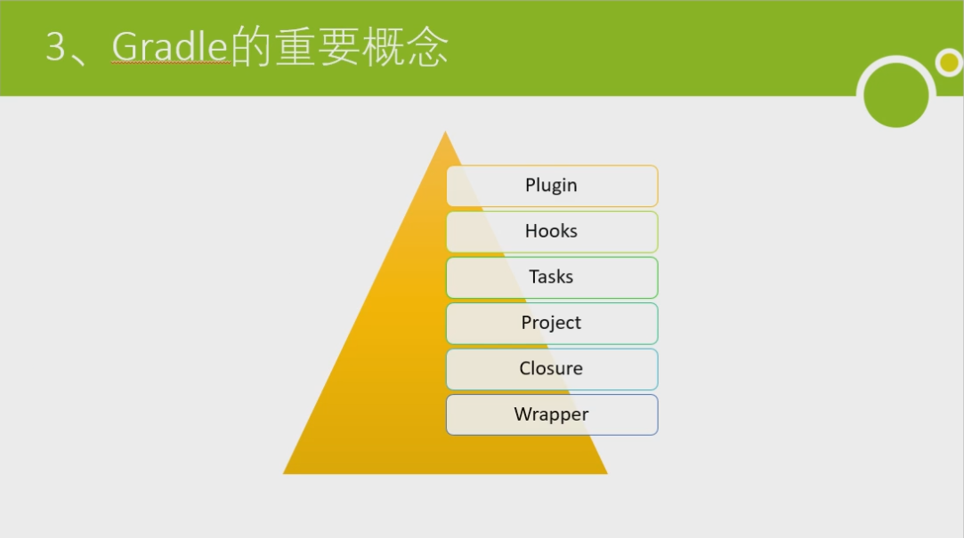
Flutter环境搭建
Flutter环境搭建
步骤1
配置环境变量：
PUB_HOSTED_URL=https://pub.flutter-io=io.cn
FLUTTER_STORAGE_BASE_URL=https://storage.flutter-io.cn
步骤2
下载SDK并在环境变量加上bin目录路径：https://flutterchina.club/get-started/install/
步骤3
运行 flutter doctor
步骤4
androidstudio在File->setting->plugin中安装Dart和Flutter插件

Slide 13
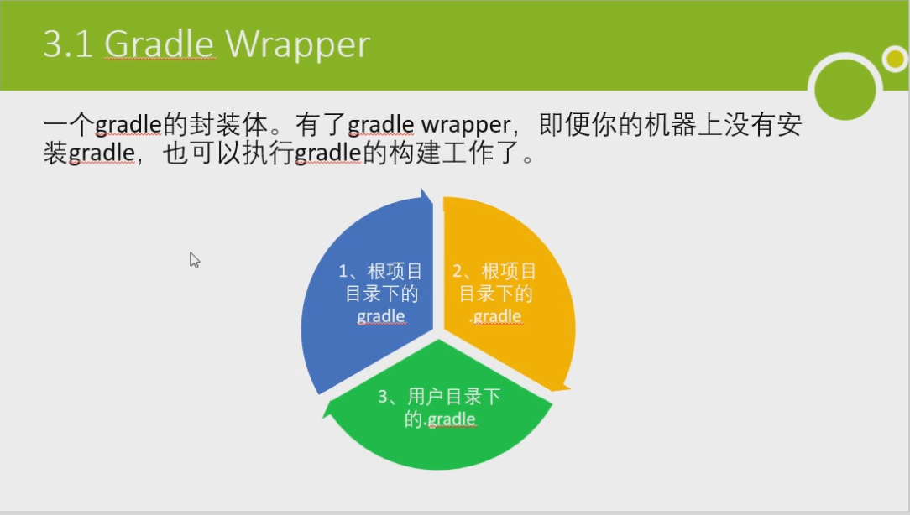
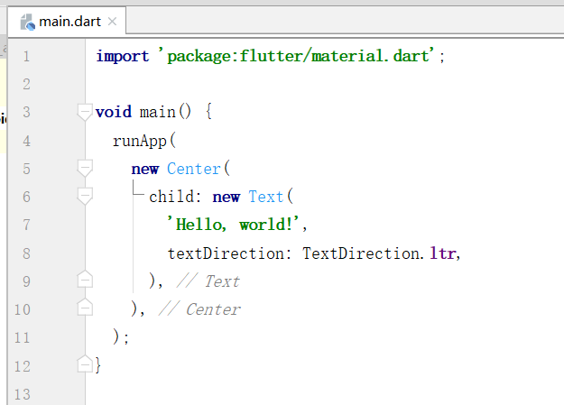

第一个Flutter项目

Slide 14
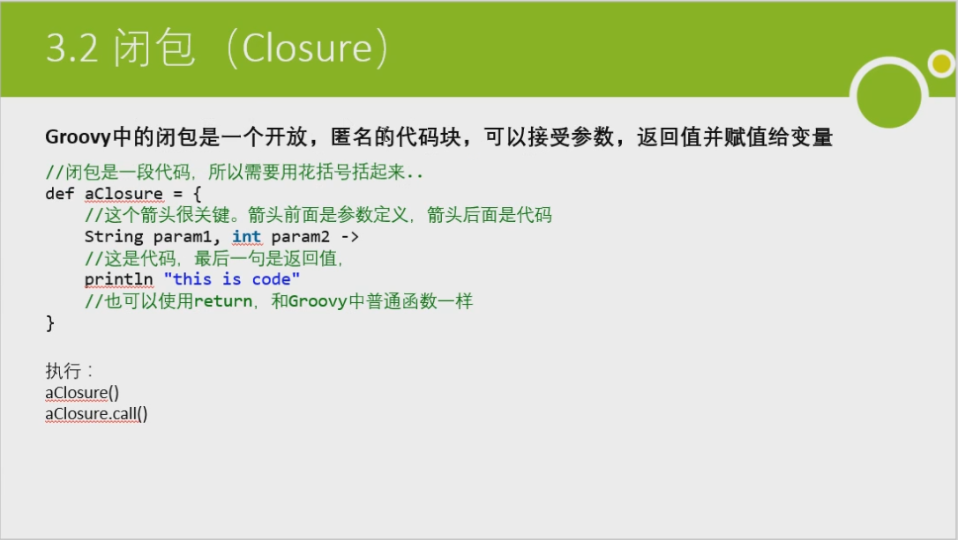
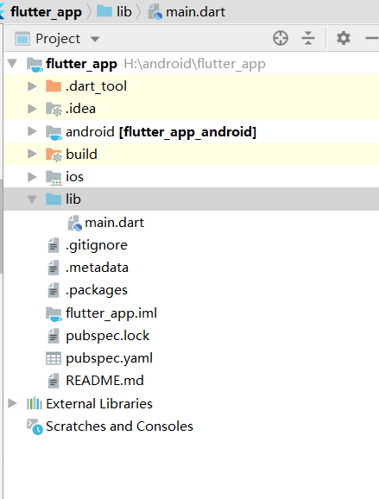
Flutter项目目录介绍
文件夹 作用
android android 平台相关代码
ios ios 平台相关代码
lib flutter 相关代码，我们主要编写的代 码就在这个文件夹
test 用于存放测试代码
pubspec.yaml 配置文件，一般存放一些第三方库的依赖。

Slide 15
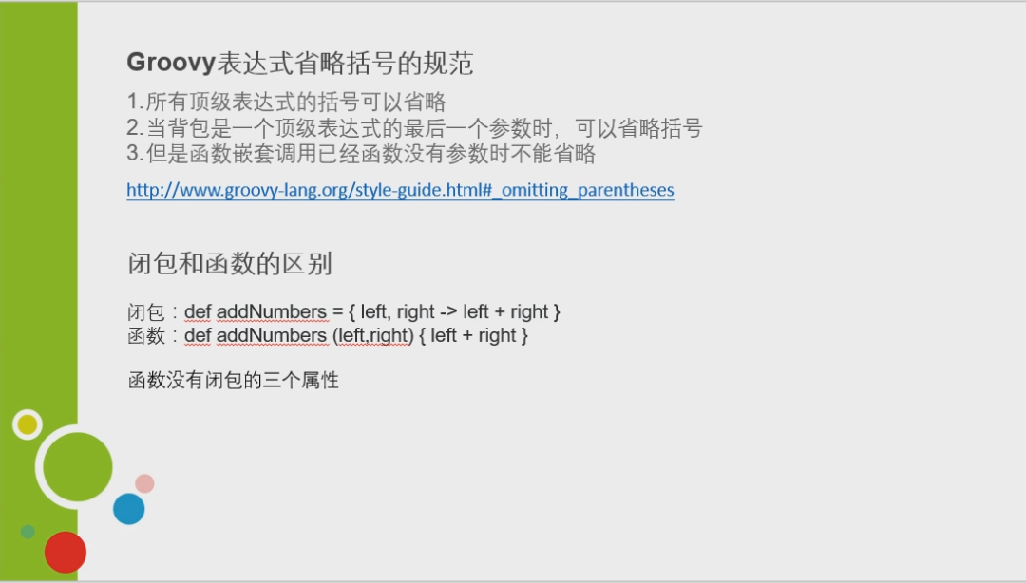
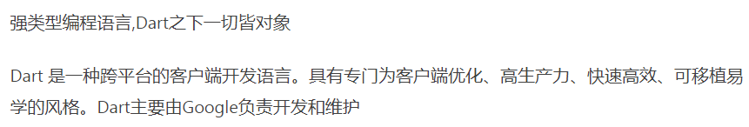
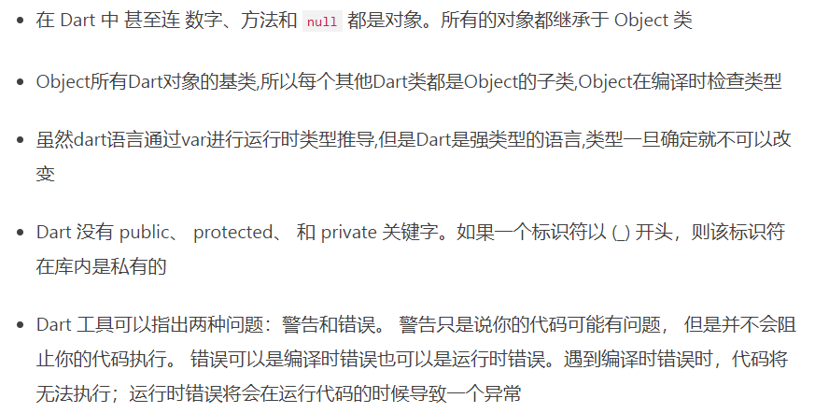
Dart语法简单介绍

Slide 16
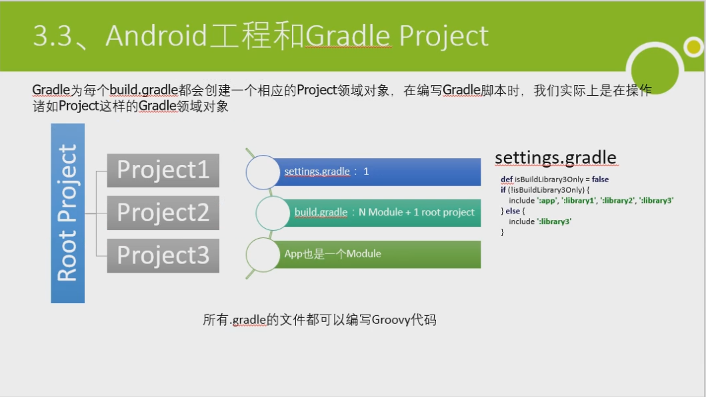
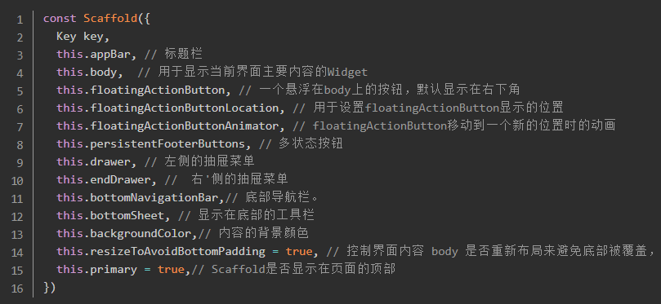
脚手架

Slide 17

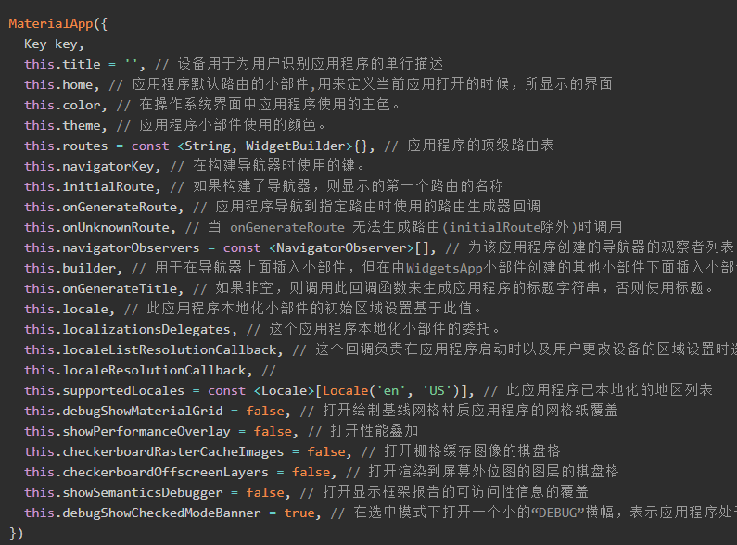
MeteriaApp参数

Slide 18
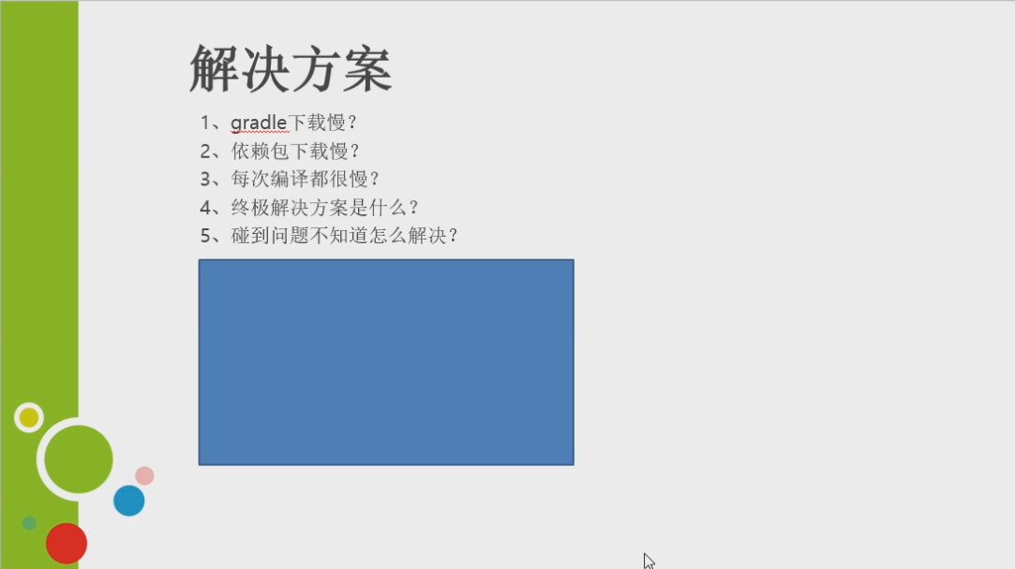


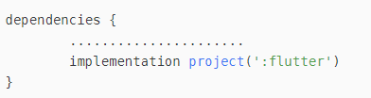

原生与Flutter项目合并
第1步：在与项目文件夹的同级目录下，创建一个Flutter Module，cd到目录，然后
flutter create -t module flutter_module
第2步：打开安卓项目的setting.gradle，添加一些代码，用以构建flutter项目，接着点击右上方的“Sync Now”，然后flutter module就导入到项目中了。
setBinding(new Binding([gradle: this]))
evaluate(new File(
settingsDir.parentFile,
//注意！flutter_module要改成你的module名
'flutter_module/.android/include_flutter.groovy'
))
第3步：打开安卓module的build.gradle，将Flutter Module作为library导入到项目中

Slide 19
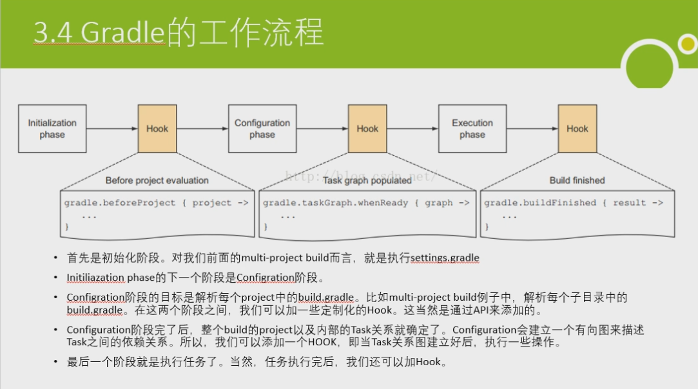
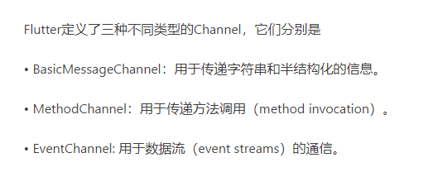
原生与Flutter数据交互
Flutter与原生的交互主要通过MethodChannel的方式

Slide 20
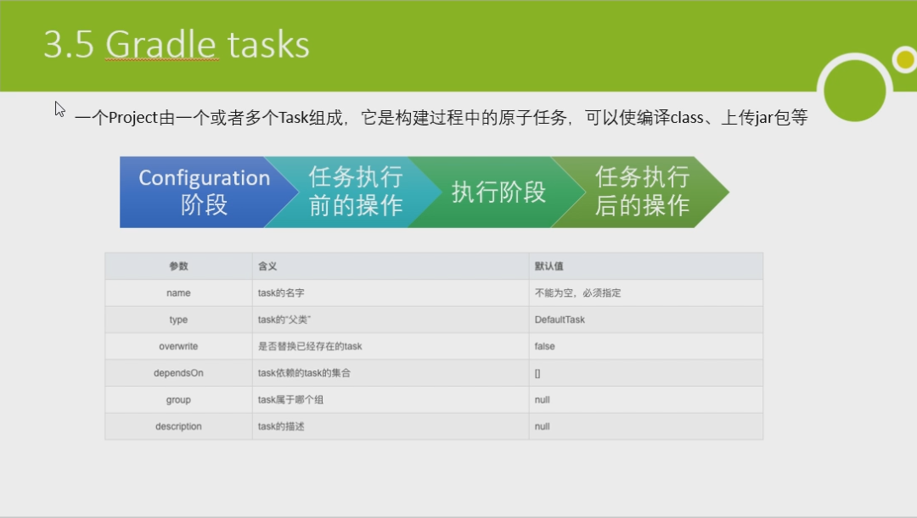
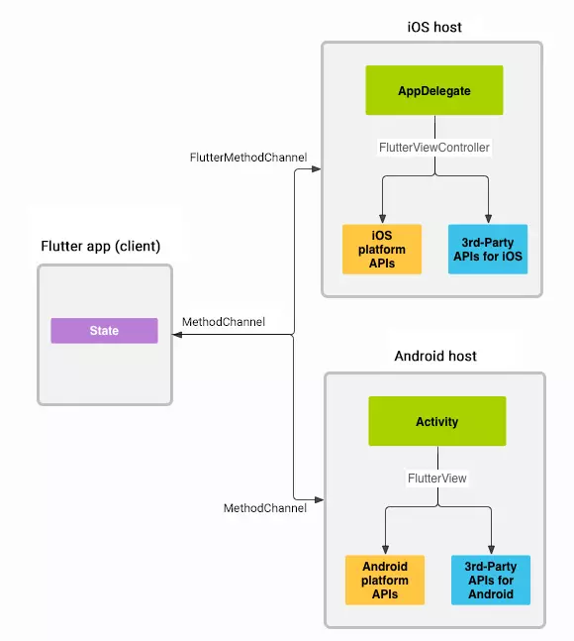
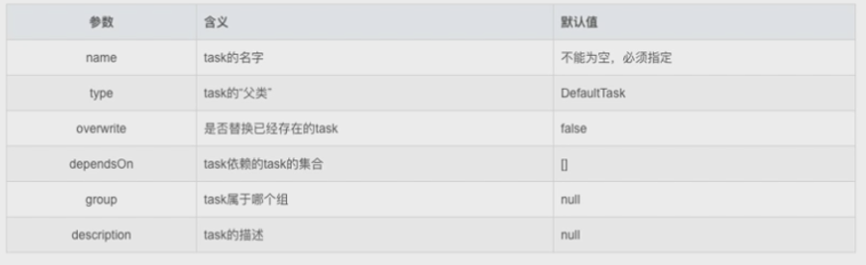
消息编码器

Slide 21
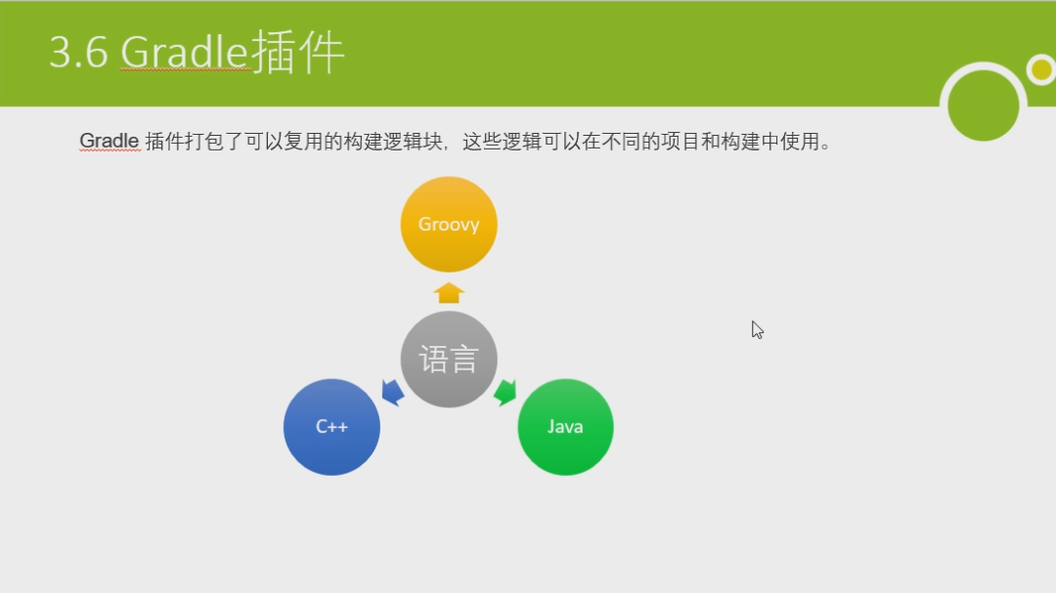
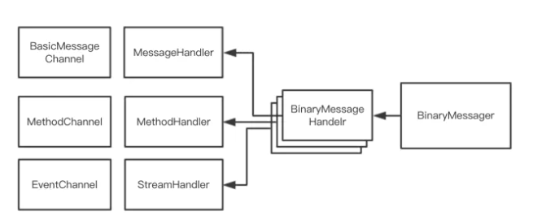

消息信使:BinaryMessenger

Slide 22

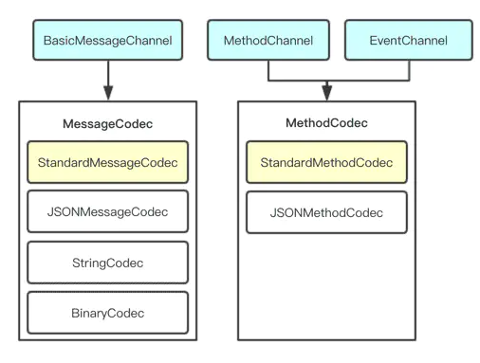

消息编码器
Flutter之间的消息传递，是通过 MethodChannel 来完成。我们先看它的构造函数。可以发现，需要一个 name和一个可选的 MethodCodec。 name是这个 MethodChannel的标识。 MethodCodec是个编/解码器，其决定了我们能传递什么类型的数据。

Slide 23
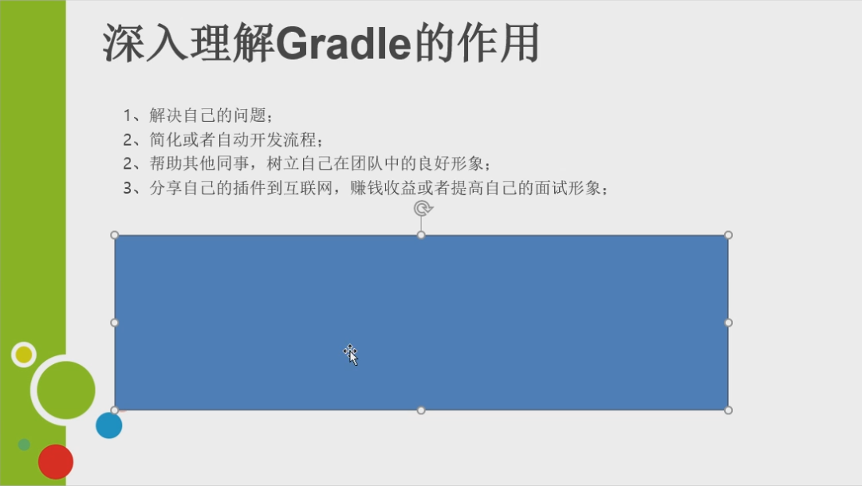



invokeMethod方法
invokeMethod()方法
method为 MethodCall的标识， arguments则自然是参数了，值得注意的是这里的参数必须要遵守上面的规则（默认情况下不能直接传自定义类，但是我们可以将其转为Json之后再传递，也可以去改造 MethodCode，以此进行复杂数据结构的传递）。
注：可以看到，其是一个 async标记的方法，返回值为Future。那么我们在接受这个方法的返回值的时候，就必须要使用 await进行修饰。要调用使用 await，必须在有 async标记的函数中运行。

Slide 24
课程配套服务
01.答疑服务
01.学习计划
01.考核与作业
01.专属班级
专门的答疑老师替学员解答问题
1V1为你定制专属的学习计划
考核与作业意义在于理论与实践并行
专属班级打开你的人际交流圈
01.新技术分享
01.就业指导
01.企业内推
01.升级更新
时刻关注国际市场新技术的动态，分享给学员
简历指导和面试指导并行，让你的岗位不侮辱你的能力
众多一线企业的内推岗位等你拿
最新技术一直免费学
01.钱程无忧
01.涨薪无忧
Toppro优先权，告别死工资
毕业不满三年的学员学完课程不涨5K，全额退款

Slide 25
一线大厂面试诀窍
课程小结
简历包装: 简历一定要吸引，把最好的两个项目经验放在最前面
备战简历: 简历里面的技术写自己最熟悉和擅长的，每个技术准备对应的连环炮
深挖底层: 底层技术一时半会学不懂，找到高频点，如虚拟机原理，区别，准备5个左右
吃闹架构: 架构一定要好好看，比如Glide，Okhttp，MVVM，MVP架构实现一定要掌握
掌握源码: 简一定要了解FrameWork层源码，如AMS，PMS，Handler，属性动画
Notes:
https://baijiahao.baidu.com/s?id=1609373471994487281&wfr=spider&for=pc

Slide 26
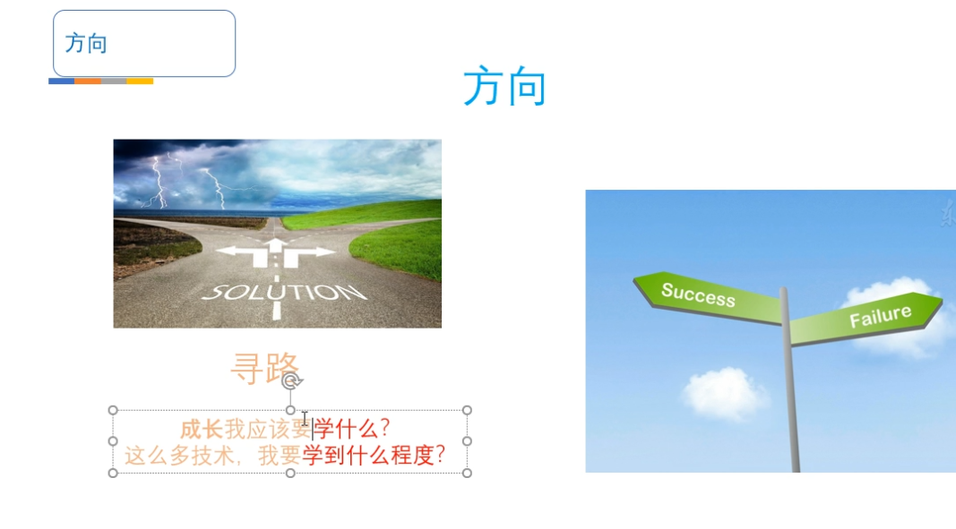
方向迷惑

Slide 27
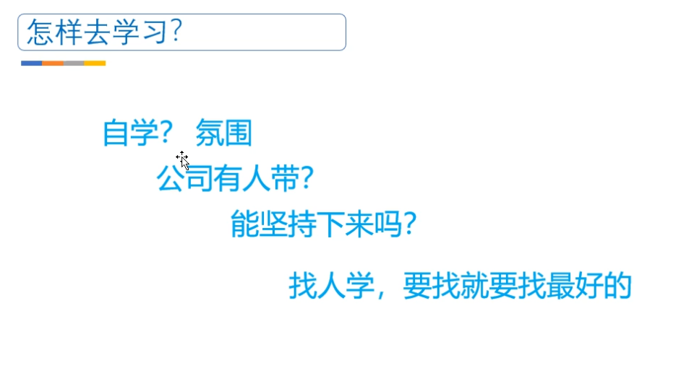
怎样去学习

Slide 28
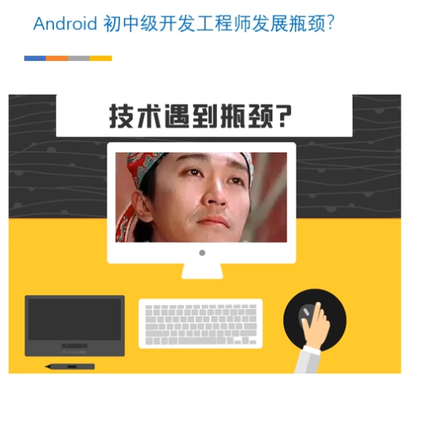
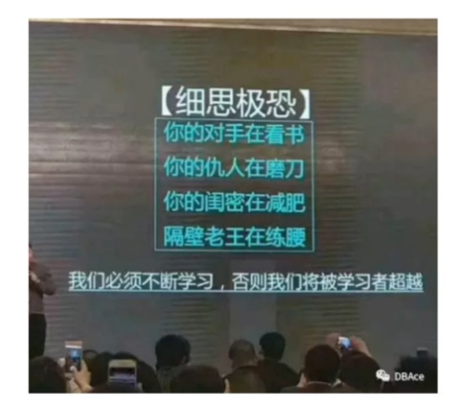
如何突破瓶颈

Slide 29
课程小结
我们的现状是怎么样的? 对自己未来很迷茫
公司技术落后，工作的主要就是写业务代码，没机会接触到行业先进的技术
想进BATJ一线互联网公司，但是面试总是通不过
工作多年了，但是技术水平和刚刚毕业一到两年的工程师差距不大
万一被公司裁员或是离职后很难在找到同等待遇的岗位
Notes:
https://baijiahao.baidu.com/s?id=1609373471994487281&wfr=spider&for=pc

Slide 30
我们能为您带来什么样的服务
VIP课程服务体系
6位10多年经验老师直播教学
每周一 周四 周六 20:30-22:30直播分享干货
7*24小时终生答疑服务
终生学习新技术权限
10个月完整直播学习
一线企业内推计划
线上教育唯一一家承诺 毕业未满三年 未涨5K 全面退费服务
提供视频，源码，ppt，以及笔记
专题结束有对应考试，考核
1v1学习计划制定，制定你专属的学习计划
职业规划，打造你自己的生涯梦
面试1V1辅导服务
学习方式: 轮询直播

Slide 31
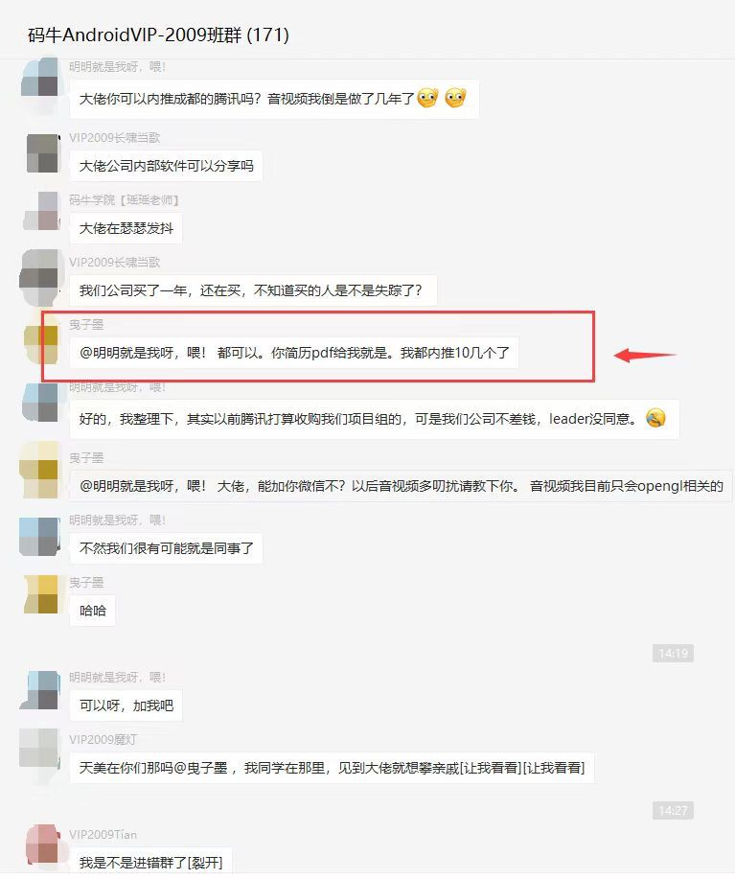
学员反馈

Slide 32
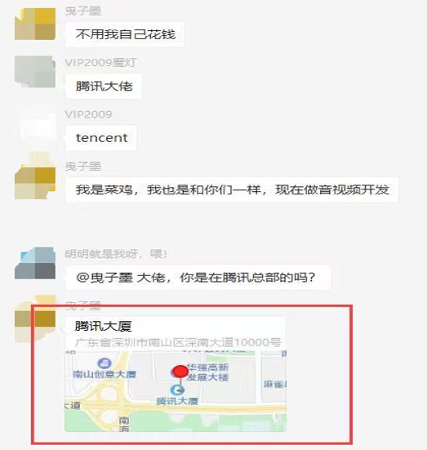
学员反馈

Slide 33
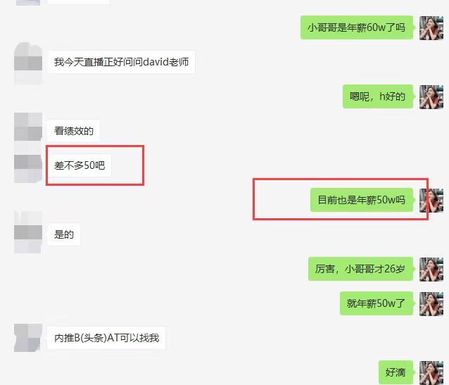
学员反馈

Slide 34

学员反馈

Slide 35
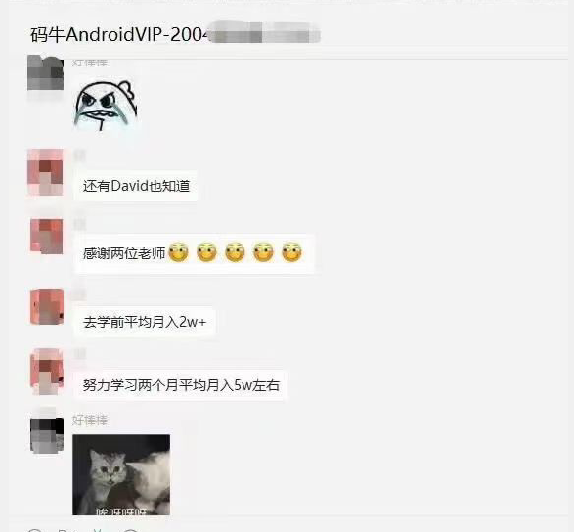
学员反馈

Slide 36
一线大厂面试诀窍
课程小结
简历包装: 简历一定要吸引，把最好的两个项目经验放在最前面
备战简历: 简历里面的技术写自己最熟悉和擅长的，每个技术准备对应的连环炮
深挖底层: 底层技术一时半会学不懂，找到高频点，如虚拟机原理，区别，准备5个左右
吃闹架构: 架构一定要好好看，比如Glide，Okhttp，MVVM，MVP架构实现一定要掌握
掌握源码: 简一定要了解FrameWork层源码，如AMS，PMS，Handler，属性动画
Notes:
https://baijiahao.baidu.com/s?id=1609373471994487281&wfr=spider&for=pc

Slide 37
如何快速学习提升
自学
要找学习资料，网上资料不准确，官方文档无人总结
碰到问题耗很久，很难找人帮忙指点、解答
太耗时、太低效
没有实际的项目可以实践，学了感觉没用
学不全面、学不系统
太难、太苦逼了、坚持不下去
但是，现在你不需要这么苦逼了！！！

Slide 38
怎么成为Android高级工程师？
课程简介：深入讲解Android内核、性能优化、架构设计、高级音视频技术
01
02
03
04
缺少一线互联网公司经验
基础知识薄弱
项目经验零碎
渴望快速提升自己
在小型企业，技术视野太窄，没经历过正规的移动开发流程
长期从事简单的UI界面开发，对原理和底层开发了解不深
长期在小型软件公司、外包公司工作，只接触部分开发内容
只招收真心想和我们一起学习，共同进步的朋友。

Slide 39
腾讯课堂权威保障
01
支付保障
腾讯课堂为保障学员支付安全，采用淘宝中间机制，直接打款给腾讯，同时监督码牛教学质量和后续服务
02
师资力量
师资来自于一线BAT，有着雄厚的技术实力和经验，同时大部分师资也是网易特邀讲师，有着丰富的授课经验

Slide 40

师资力量
David 老师 复旦大学工程硕士，原Oppo资深研发工程师，网易特邀Android讲师，专注技术十年，产品控、代码控，拥有丰富的项目经验，主持研发了多个成功上线的大型互联网项目。热爱互联网，热衷于各种Android底层技术，精通NDK 架构和前端开发，擅长移动互联网高并发、可维护性架构设计，有丰富的实战经验。
Zee老师 中南大学计算机信息专业毕业，前新浪架构师，58同城项目负责人。8年Android行业从业经验，丰富的项目研发以及管理经验，原网易特邀Android讲师，对架构方面有深入的研究。授课激情有活力，能耐心帮助学员解决项目中遇到的问题。
River《Android开发入门与实战第二版》作者之一，《NFC：Arduino、Android与PhoneGap近场通信》译者，国内首批Android开发，曾任职于银联，华夏幸福等知名公司，擅长项目重构，架构，以及性能优化，拥有多年的项目开发以及管理经验，原网易特邀Android讲师。授课风格幽默风趣，有激情，注重站在学员的角度考虑问题。
Andy 华中科技大学计算机相关专业硕士，全栈工程师，精通前端和后端。曾任职于华为，阿里巴巴等知名公司。Android讲师，拥有多年的项目开发经验和管理经验，注重为学员解决疑难问题，授课逻辑严谨而风趣。格言是“授业不只要有广度，更要有深度
Damon老师 华中科技大学计算机相关专业硕士，十余年互联网从业经验；曾就职于华为，小米，担任项目经理，技术经理等； 专精领域：精通Android FrameWork源码及性能优化；华为鸿蒙系统架构设计，专注NDK底层设计与开发。
David老师QQ：1051917835

Slide 41
学员疑问
我需要掌握哪些基础，才能开始学习Android高级课程。
怎么构建一套符合自己自身情况的知识体系。
互联网公司中的开发，和传统IT行业或者外包公司有什么区别？
学完这套课程，我需要多久时间？现在加入还能跟上课程进度吗？
去一线互联网公司面试，有没有要特别注意的地方。
课程内容讲解的深度如何。
已经工作5年或者更久时间了，来学习这个课程还有用吗？
扫码领优惠

Slide 42
深度保姆级服务
Notes:
https://baijiahao.baidu.com/s?id=1609373471994487281&wfr=spider&for=pc

Slide 43
今晚课题
阿里P7必备技能
Android开发必备技能-Gradle的语法分析及介绍
轻松实现小目标
咨询课程加平安老师微信
码牛学院-用代码码出牛逼人生

Slide 44
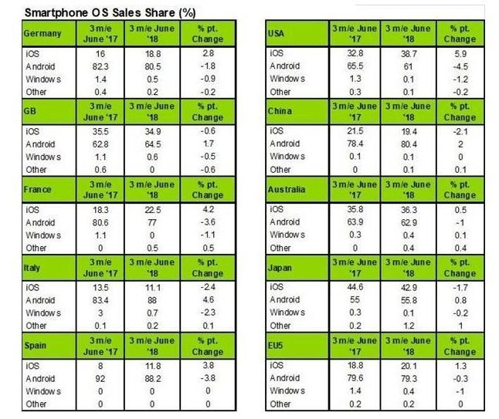

找工作的那些事儿
Notes:
https://www.sohu.com/a/243558244_99986159

Slide 45
课程小结
我们的现状是怎么样的? 对自己未来很迷茫
公司技术落后，工作的主要就是写业务代码，没机会接触到行业先进的技术
想进BATJ一线互联网公司，但是面试总是通不过
工作多年了，但是技术水平和刚刚毕业一到两年的工程师差距不大
万一被公司裁员或是离职后很难在找到同等待遇的岗位
Notes:
https://baijiahao.baidu.com/s?id=1609373471994487281&wfr=spider&for=pc

Slide 46
我们能为您带来什么样的服务
VIP课程服务体系
6位10多年经验老师直播教学
每周一 周四 周六 20:30-22:30直播分享干货
7*24小时终生答疑服务
终生学习新技术权限
10个月完整直播学习
一线企业内推计划
线上教育唯一一家承诺 毕业未满三年 未涨5K 全面退费服务
提供视频，源码，ppt，以及笔记
专题结束有对应考试，考核
1v1学习计划制定，制定你专属的学习计划
职业规划，打造你自己的生涯梦
面试1V1辅导服务
学习方式: 轮询直播

Slide 47
一线大厂面试诀窍
课程小结
简历包装: 简历一定要吸引，把最好的两个项目经验放在最前面
备战简历: 简历里面的技术写自己最熟悉和擅长的，每个技术准备对应的连环炮
深挖底层: 底层技术一时半会学不懂，找到高频点，如虚拟机原理，区别，准备5个左右
吃闹架构: 架构一定要好好看，比如Glide，Okhttp，MVVM，MVP架构实现一定要掌握
掌握源码: 简一定要了解FrameWork层源码，如AMS，PMS，Handler，属性动画
Notes:
https://baijiahao.baidu.com/s?id=1609373471994487281&wfr=spider&for=pc

Slide 48
如何快速学习提升
自学
要找学习资料，网上资料不准确，官方文档无人总结
碰到问题耗很久，很难找人帮忙指点、解答
太耗时、太低效
没有实际的项目可以实践，学了感觉没用
学不全面、学不系统
太难、太苦逼了、坚持不下去
但是，现在你不需要这么苦逼了！！！

Slide 49
课程配套服务
01.答疑服务
01.学习计划
01.考核与作业
01.专属班级
专门的答疑老师替学员解答问题
1V1为你定制专属的学习计划
考核与作业意义在于理论与实践并行
专属班级打开你的人际交流圈
01.新技术分享
01.就业指导
01.企业内推
01.升级更新
时刻关注国际市场新技术的动态，分享给学员
简历指导和面试指导并行，让你的岗位不侮辱你的能力
众多一线企业的内推岗位等你拿
最新技术一直免费学
01.钱程无忧
01.涨薪无忧
Toppro优先权，告别死工资
毕业不满三年的学员学完课程不涨5K，全额退款

Slide 50
良性循环
技术
Toppro
凡是基于Android平台的应用开发都不再有技术壁垒。
不再仅限于“死工资”，技术价值最大化。
技术
Toppro
人脉
人脉
5k服务
5k服务
不管是公司还是Toppro都有机会，能力接触到更高端的圈子，增加新的机遇。
1-3年工作经验的人学习完本课程未涨5k，全额退费。
学完本高级课程未加薪5k，全额退费

Slide 51
1
项目开发必备底层知识
学习周期1月
2
Android Q FrameWork源码与UI新技术学习周期1月
Android学习周期
3
腾讯内部调优专题
学习周期1月
4
高级音视频专题
学习周期3月
5
腾讯T3.3架构师
学习周期3月
毕业未满三年学完本高级课程未加薪5k，全额退费

Slide 52
THANK YOU
码牛学院-用代码码出牛逼人生

Slide 53
谢谢观看

